Slide 1
CV och ansökningsbrev Språk, kultur och kommunikation ht’24
Del 1: ” CV”
Del 2: ”Personligt brev”
Fanny Elheim, Karriärvägledare, Växjö

Slide 2
Hitta praktikplats
CV
Vad är ett CV ?
Vad bör du ta med?
Exempel på olika CV
Tips för att lyckas med ditt CV
www.glassdoor.se (Internship)
www.jobteaser.lnu.se
www.allabolag.se
Temavecka: praktik! V. 38 – Anmäl er!
Alumnnätverket, programansvarig
(linkedIn)
Kommunikationsavdelningar (företag/organisationer)
Förlag
Ljudboksföretag

Slide 3
Innan du börjar….CV?
CV (curriculum vitae) = livsbana, livslopp
Visa dina erfarenheter/kunskaper/kompetenser som är relevanta för jobbet du söker.
Du behöver inte ta med precis allt du har gjort. 1-2 A4-sidor är ett bra riktmärke för längden på ditt cv.
Finns inga ”rätt” eller ”fel” –Du bestämmer

Slide 4
Klassiskt CV

Slide 5
CV- hur kan jag tänka?
Personligt
Relevant information- inte skapa spekulationer
Veta dina varför
Dig
Position
Företag/organisation
Strategiska ord och text
- Arbetsuppgifter vs. Ansvar
- ICA vs Teamleader Call Center
Rubriker- utnyttja möjligheten för Rubriker
Ledarskapserfarenheter
Internationella erfarenheter
Engagemang

Slide 6
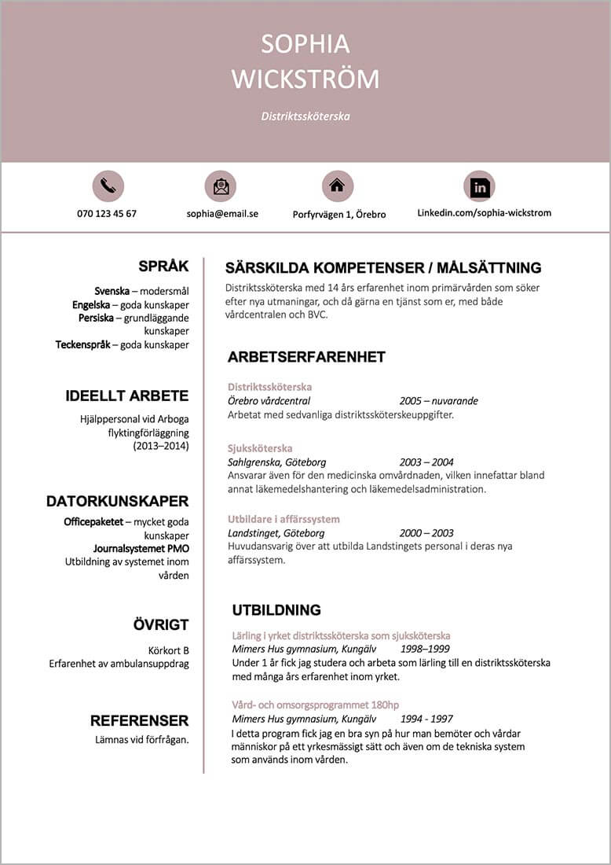
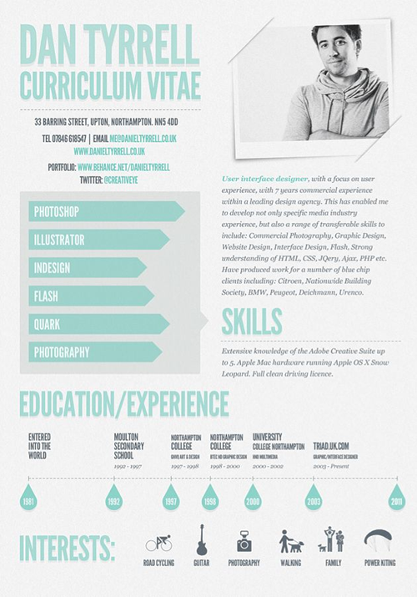
Exempel på olika CV- layouts

Slide 7
Tips för att lyckas med ditt CV
Uppdaterat och relevant för tjänsten/praktikplatsen- skräddarsy!
Relevanta erfarenheter/kompetenser istället för att bara rada upp arbetsuppgifter
Var tydlig med vad du vill förmedla - en utomstående ska förstå vad du menar
Lättöverskådlig layout och lättläst (en utomstående ska förstå vad du menar)
Kontaktuppgifter i början
Håll dig till 1- 2 sida
Frågor?
Diskrimineringsgrunderna :
Kön
Könsöverskridande identitet/uttryck
Etnicitet
Religion eller trosuppfattning
Funktionsvariaton
Sexuell läggning
Ålder

Slide 8
Paus 10 min

Slide 9
Vad är ett personligt brev?
Ansökningsbrev / motivationsbrev
Finns inga ”rätt” eller ”fel”
Ett komplement till ditt CV (ingen upprepning!)
Besvara:
Varför söker jag just denna tjänsten/praktikplatsen?
Varför är jag rätt för den här tjänsten? (kompetenser/egenskaper som gör att…)
Varför söker jag ett jobb hos Er? (vad är det hos företaget/organisationen som lockar mig?)
Kom ihåg!
Visa att du vill ha det här jobbet, inte ett jobb

Slide 10
Söka…
Praktik
Varför du hör av dig (mejl/tel)
Vilka områden är du intresserad av
Förväntningar på praktiken/vad vill du ha ut av den (tror du)
Varför denna org./ -detta företag
Varför passar du?
Skräddarsy nyckelord (annons)
Matcha din kompetensmed annons /jobbet
Värderingar
VS.
Jobb
Varför denna org./ detta Företag?
Varför passar du?
Varför är du intresserad av positionen
Skräddarsy med nyckelord
Matcha din kompetens med annons /jobbet
Värderingar

Slide 11
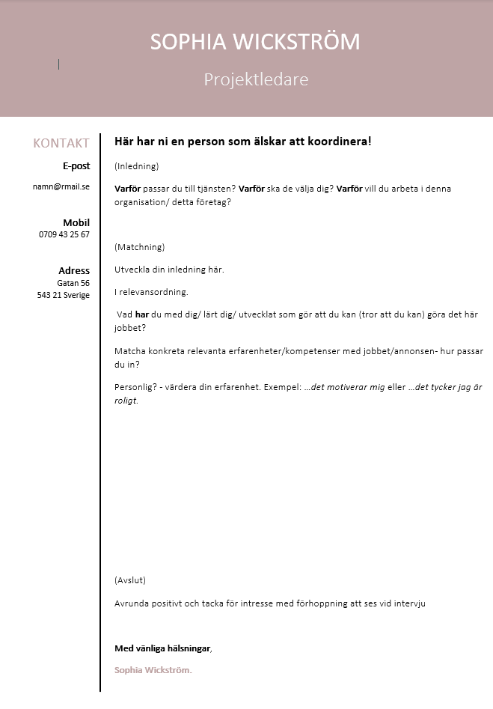
Upplägg:
Ha gärna samma lay out som CVt
Spontanansökan/praktik
Vilka kompetenser tror du behövs?
Vad har du för förväntningar?/ vad vill du göra eller lära dig?
Företaget/ organisationen
DU
Kund/medborgare/medlem etc.

Slide 12
”Trafikverket söker handläggare för kundärenden”
Arbetsuppgifter:
Du tar emot och besvarar frågor via telefon och ärendehanteringssystem. I rollen förväntas att du bemöter Trafikverkets kunder på ett professionellt sätt och hanterar ärenden genom att agera informativt, rådgivande och stödjande.
Kvalifikationer:
Du brinner för kundmötet och har ett högt servicetänk samtidigt som du kan kommunicera på ett förtroendefullt sätt.
Du är självgående och initiativrik, med förmåga att driva och lösa de frågor som uppstår.
Arbetstempot är stundtals högt, därför är det viktigt att du har förmåga att prioritera och fokusera på rätt saker i stressiga situationer.

Slide 13
Personligt brev, exempel
Börja med: Syftet, varför och vem skriver du till?
Jag söker tjänsten som handläggare för kundärenden hos Er på Trafikverket då jag är intresserad av att arbeta med kundservice som innefattar både ärendehantering och kundkontakt. Jag är utbildad inom XX och har tidigare erfarenhet av kundservice inom butik, vilket jag ser är en fördel för denna tjänst….
Vad söker mottagaren och vad vill du förmedla? Konkreta exempel på dina erfarenheter/kompetenser som är relevanta:
Jag är van vid att arbeta serviceinriktat samt bemöta kunder på ett professionellt sätt. Under min tid som butiksmedarbetare på Matbutiken AB arbetade jag dagligen med att möta kundernas behov och att hitta lösningar till nya situationer, vilket innebar förmågan att vara både självständig och initiativtagande. Arbetet krävde även att snabbt kunna ställa om till nya arbetsuppgifter, vilket är något jag uppskattar då jag är flexibel och motiveras av variation i arbetet.
Avsluta, kort och trevligt:
Jag hoppas ni finner min ansökan intressant och träffar gärna er för att presentera mig ytterligare.
Notes:
Se sid. 110 i boken.
Varför söker du tjänsten /vem skriver du till. Börja ”starkt och slagkraftigt”, gå rakt på sak för att fånga läsarens intresse.
Vad vill du förmedla och lyfta?, vad är relevant för just denna tjänsten? Ge konkreta exempel, rada inte bara upp.
Få med Professionella du och personliga du
Ett komplement till din låt

Slide 14
Tips för ett lyckat Personligt brev
Relevant utifrån tjänsten
Skräddarsy utifrån mottagaren
Matcha dina kompetenser med annonsen- svar på annons
Undvik floskler förstärkande ord och negationer
Ingen uppsats- max 1 sida
Kolla stavning och språkbruk
”Sov på saken” –läs igenom igen
Varför, varför, varför
Frågor?

Slide 15
12 tips
Intressanta arbetsgivare. Ta hjälp av ditt nätverk.
Kontakter genom engagemang i studentorganisationer, på arbetsmarknadsdagar etcetera.
Vad vill du praktiken ska ge? Är det någon viss erfarenhet eller kompetens du behöver,
Använd sociala medier såsom Linkedin för att hitta arbetsgivare, kolla vad de gör, vad deras anställda har för utbildning och för att hitta ledande befattningshavare att skicka en spontanansökan till.
Berätta om ett visst intresseområde inom bolaget/org.
6. Utannonserade praktikplatser (konkurrensen kan vara högre)
7. Sök till företag som du verkligen vill till, då är chansen att lyckas större
8. Börja sök i god tid, kan kontakta fler företag.
9. Rikta ditt cv och personliga brev
10. Vad kan du bidra med och uträtta på företaget/org.
11. Vad önskar du få ut av en praktik.
12. Ge inte upp vid ett nej, var beredd på att söka många platser innan du får napp.

Slide 16
Vill du ha feedback på ditt Personliga Brev och CV?
Kontakta oss!
Stooort tack och lycka till alla!!
karriar@lnu.se
Karriarcenter_linneuni
Lnu.se / Karriärcenter

Slide 17
Karriärvägledningen på Linnéuniversitetet
Frågor om du har karriärplanering, söka jobb/praktik och arbetsmarknad.
Feedback på CV, Personligt brev, LinkedIn-profil
Tips när du ska söka jobb eller praktik
Kontakta oss: karriar@lnu.se

